Slide 1
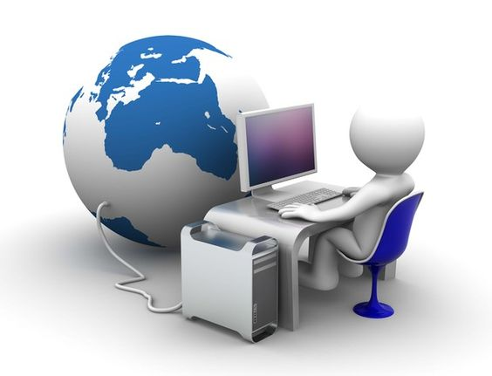
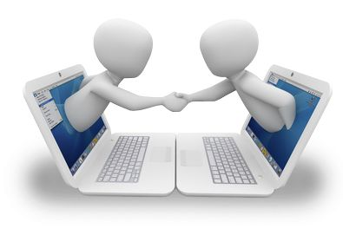
Dzień Bezpiecznego Internetu
Lena Wojnar

Slide 2
Niebezpieczeństwo w Internecie
Internet jest niebezpieczny, nawet świetny antywirus nie zapewni nam bezpieczeństwa na 100%. Dlatego trzeba mieć świadomość jakie zagrożenia na nas czekają.
Niebezpieczeństwa w Internecie:
1)Wirusy
2)Spam
3)Hakerzy
4)Hejt
5)Stalking
6)Nieodpowiednie treści
7)Trolling
8)Niebezpieczni użytkownicy
9)Różne aplikacje
10)Uzależnienie

Slide 3
Co to DBI?
Dzień Bezpiecznego Internet(DBI) został ustalony 2004roku przez komisje europejską. Celem DBI jest promowanie bezpiecznego korzystania z sieci przez dzieci, młodzież i nie tylko!
W Polsce zaczęto go obchodzić w 2005r, w pierwszy wtorek lutego. DBI w 2023 przypada siódmego lutego.

Slide 4
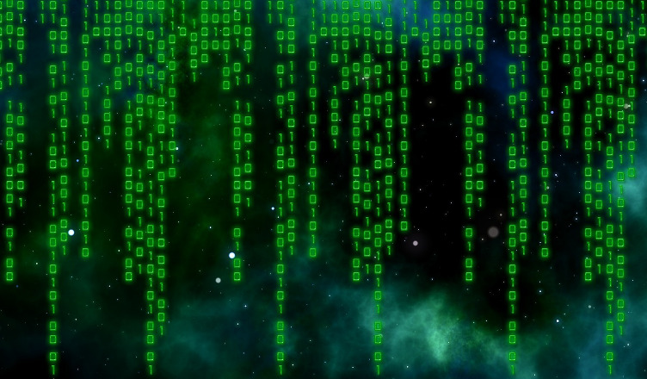
Wirusy i Spam
Internet jest bardzo niebezpieczny. Klikając na niewłaściwy link lub mail możemy pobrać wirusa lub doprowadzić nasz komputerze do spamu. Dlatego ważne jest ,aby przestrzegać tych zasad:
1)Zainstaluj antywirusa
2)Aktualizuj oprogramowanie komputera
3)Nie klikaj podejrzanych linków/wiadomości
4)Ustaw filtr antyspamowy
5)Blokuj oszustów/osoby z tobą niezwiązane

Slide 5
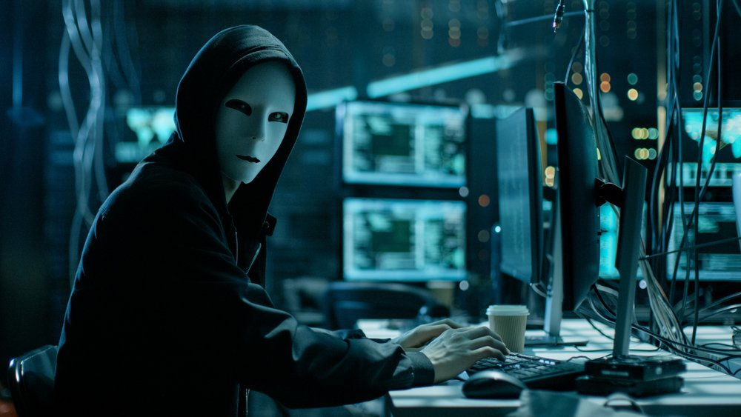
Hakerzy
Jednym z niebezpieczeństw w sieci są hakerzy. To osoby o dużej wiedzy informatycznej które umieją zdobyć nasz numer karty kredytowej czy adres IP. Jeśli nie chcemy aby haker wykradł nam poufne informacje trzeba mieć silne hasło najlepiej takie z numerami I różnymi znaczkami. Pamiętajmy aby hasło się nie powtarzało na każdym serwisie społecznościowym.

Slide 6
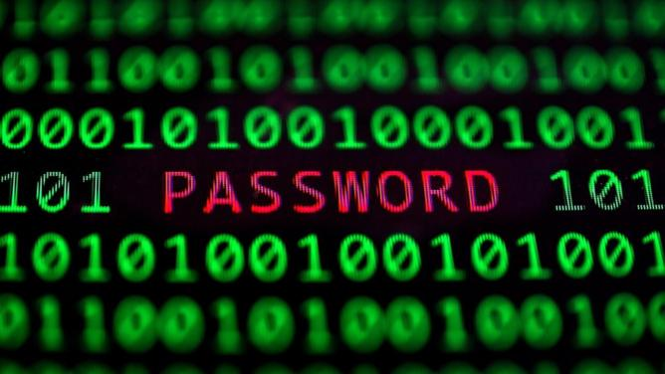
Anonimowość w sieci
Nie trzeba się postarać ,aby być anonimowym. Jedyne czego potrzebujemy to VPN I przeglądarki Tor. VPN to sieć prywatna, chroni nas ona przed cenzurą szpiegami I ingerencją innych osób.
Tor to przeglądarka stworzona przez użytkowników którzy chcieli być anonimowi. Trzeba pamiętać ,że w przeglądarce nie możemy podać naszych danych osobowych albo zalogować się na nasze konto na np. Facebooku.
Hakerom lub oszustom łatwo być anonimowym I nie zostać złapanym dlatego nie można otwierać podejrzanych wiadomości lub pobierać podejrzane pliki.

Slide 7
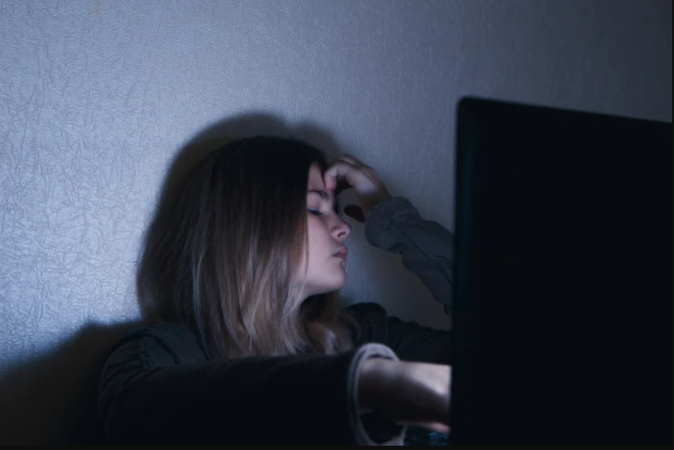
Hejt
Hejt to negatywne komentarze lub posty.
W Internecie hejtuje się bo jesteśmy tam anonimowi, hejter nie podszedłby do nas I powiedział nam tych wiadomości wprost.
Hejt jest ważnym tematem. Może on doprowadzić do depresji lub innych chorób psychicznych takich jak anoreksja lub nerwica.
Hejtowanie może się skończyć nawet próbą samobójczą.
Walka z hejtem jest trudna, nawet jeśli zablokujemy taką osobę takie komentarze nie znikną, dalej będą w naszej głowie obniżając naszą samoocenę.
Takie zachowanie nie jest bezkarne I może skończyć się więzieniem lub karą
grzywny.

Slide 8
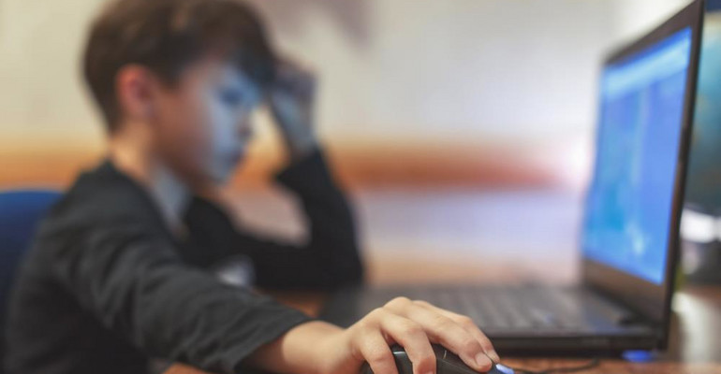
Uzależnienie od Internetu
Uzależnienie od Internetu staje się coraz większym problemem. Osoba która ma takie uzależnienie nie wyobraża sobie świata bez Internetu i go nadużywa. Skutki tej ,,choroby'' to:
1)Izolowanie się od rówieśników/rodziny
2)poświęcanie czasu tylko internetowi przez co nie mamy czasu na rozwój zainteresowań
3)zaniedbywanie naszych obowiązków
4) częste kłótnie między osobą uzależnioną a jej rodziną
5)z czasem chcemy coraz więcej korzystać z sieci

Slide 9
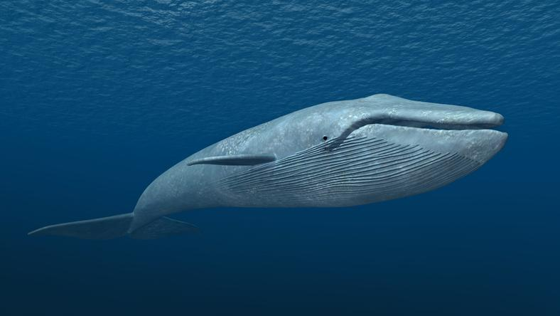
Niebezpieczne Aplikacje
W 2016 powstała aplikacja ,,Niebieski Wieloryb''. Użytkownik miał w niej wykonać 50 zadań często niebezpiecznych. Wszystkie te zadania miały prowadzić do samobójstwa. Rozkazy były różne, połknięcie toksycznych tabletek, cięcie sobie rąk, cięcie sobie ust, wbijanie sobie w rękę igły ,idź na dach I stań na krawędzi. Takie zadania są dla nas absurdalne. Myślimy ,że nikt by ich nie wykonał, jednak przez taką grę życie straciło 130 dzieci I młodzieży.

Slide 10
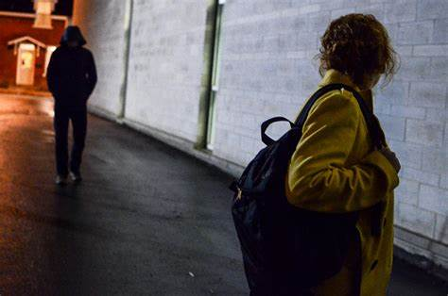
Stalking
Stalking to uporczywe nękanie gdzie prywatność I bezpieczeństwo osoby nękanej jest mocno naruszane. Stalker robi zdjęcia ofierze np. Na mieście lub we własnym mieszkaniu. Osoba nękana po krótkim czasie boi się o własne bezpieczeństwo bo czuje się obserwowana.
Taki stalking jest rozpowszechniony w Azji gdzie wielu piosenkarkom/aktorkom robiono zdjęcia własnego domu od środka.
Zapobieganie stalkingowi jest trudne. Najlepiej pójść do naszego rodzica/opiekuna I poinformować go o sytuacji aby pójść ze sprawą na policje.

Slide 11
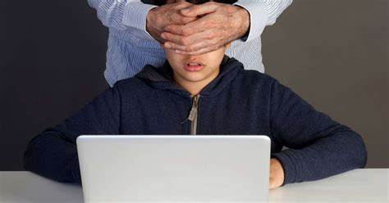
Nieodpowiednie treści
W Internecie jest wiele nieodpowiednich treści dla dzieci I młodzieży. Pornografia, nielegalne działania skutkują złym zrozumieniem drugiego człowieka oraz wzrostem przestępstw.
Nie ma tak naprawdę programu który zablokuje nam takie treści. Najczęściej są to linki, zdjęcia, filmy które trafiły do nas przypadkowo I nie klikaliśmy w nie celowo. Wiele stron internetowych takich jak np. Youtube wysyła nam komunikat czy chcemy przejść dalej bo film ten może promować niebezpieczną działalność. W ostatnim czasie powstaje coraz więcej stron dla dzieci w których rodzic może kontrolować co oglądamy. Jednym z przykładów jest Youtube KIDS

Slide 12
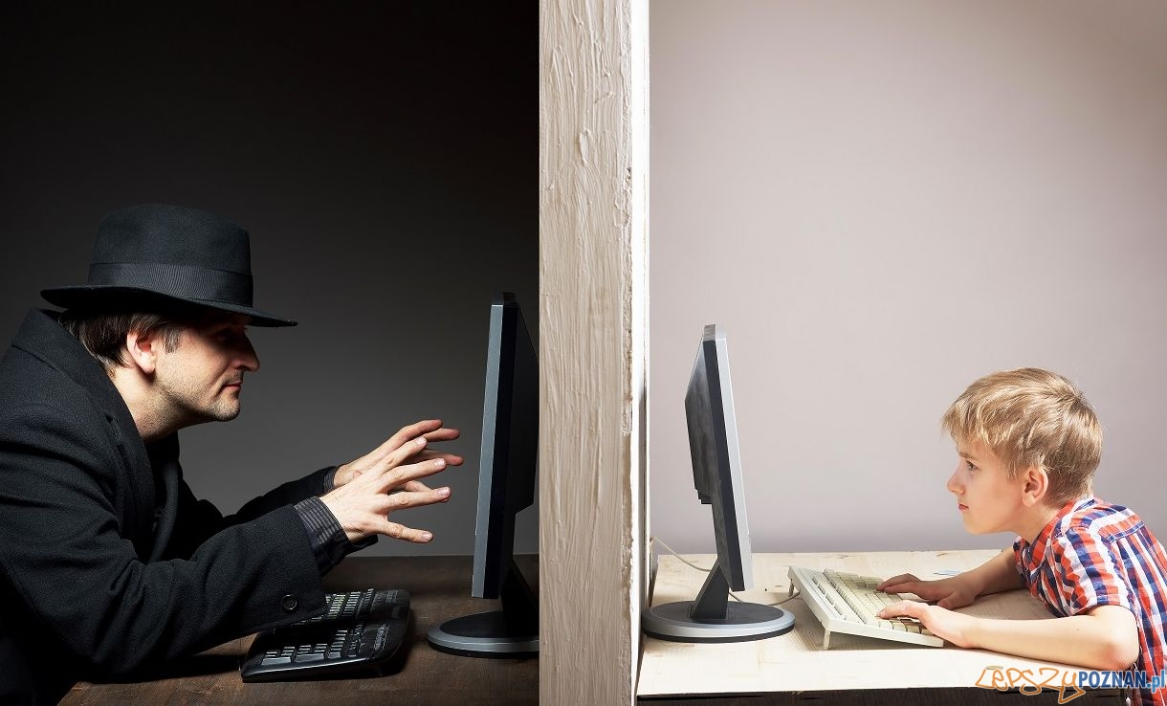
Niebezpieczne osoby
Internet to niebezpieczne miejsce, nie wiemy kogo poznajemy. Możemy zaprzyjaźnić się z kimś w naszym wieku albo z kimś kto jest od nas o wiele starszy I ma wobec nas złe zamiary.
Trzeba pamiętać ,aby nie podawać takim osobom naszego adresu, szkoły, imienia lub nazwiska. Spotkanie takiej osoby w prawdziwym życiu jest równie niebezpieczne. Trzeba pamiętać ,aby na takie spotkanie przyszedł z nami nasz opiekun lub rodzic.

Slide 13
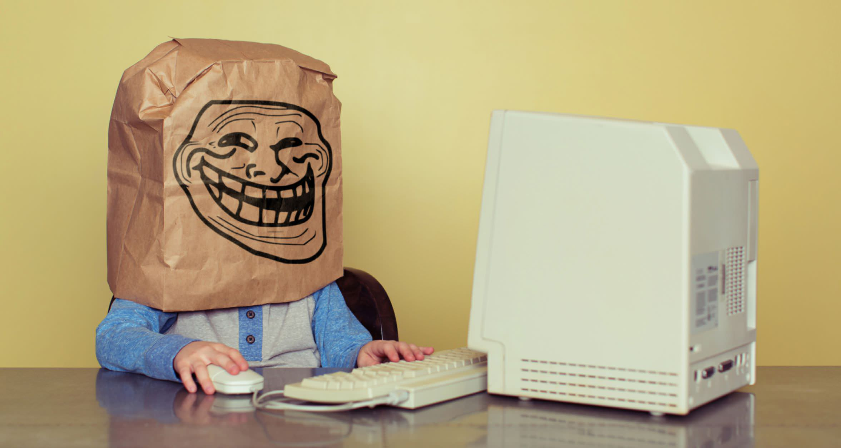
Trolling
Jest to zachowanie które ma irytować innych użytkowników portalu.
Trolling prowokuje innych do negatywnego zareagowania na żart lub zachowanie I rozpoczęcia kłótni. Najwięcej trollów działa w grach dla dzieci. Roblox jest jedną z tych gier gdzie takiego trolla spotkamy wszędzie.
Aby zapobiec trollingowi powinno się blokować oraz ignorować takie osoby. Ich celem jest zepsucie nam rozrywki, jeśli pokażemy im ,że jesteśmy zdenerowowani będą oni wiedzieć ,że ich metody działają.

Slide 14
Bibliografia
wirus.jpg (752×440) (portaltechnologiczny.pl)
galbig3 (750×348) (tuwodzislaw.pl)
bithumb-hacker.jpg (1000×563) (themerkle.com)
c6b1078d264c829f4943b82c71b05c227598c2bb-16x9-x0y0w1280h720.jpg (668×376) (perthnow.com.au)
6FmZQA.jpg (1220×738) (lepszypoznan.pl)
https://geex.x-kom.pl/lifestyle/10-zasad-bezpiecznego-korzystania-z-sieci/
https://bimkal.pl/kalendarz/dzien-bezpiecznego-internetu
https://cezstalowawola.pl/index.php/14-aktualnosci/1092-dzien-bezpiecznego-internetu-2023
Jak Zapobiec Spamowi Na Poczcie? (pliki.wiki)
404 Not Found (wanamlite.com)
Jak skutecznie obronić się przed hakerami - PC World - Testy i Ceny sprzętu PC, RTV, Foto, Porady IT, Download, Aktualności
OIP.6Z_NGkEAW5e6_7d_6Q4hzAHaD4 (474×248) (bing.com)
R.54ada5e92919512711f359b545c6ac10 (2353×1256) (bing.com)
teen_depression.jpg (618×410) (nypost.com)
OKyk9kqTURBXy8yOTM1OTNkYmI3NzU2NDVmYmI4YTU4NWQ0NzkwNDI2OS5qcGVnkpUDABXNA-jNAjOTBc0DAs0BkIGhMAE (770×400) (ocdn.eu)
v5QktkqTURBXy85OGExMGI2ODcwZTlmZjMxMGU5MWFhOThlZTExZWQyOS5qcGVnk5UDAATNA-fNAjGTBc0DFM0BvJUH2TIvcHVsc2Ntcy9NREFfLzE0MGIxY2ZlN2YwYWM1MmVkYzAxMGQ3MDk3OGU4NGJlLnBuZwDCAA (788×444) (ocdn.eu)
OIP.yTRF4gTBxLsNOXMvGsyikgHaE6 (474×314) (bing.com)
Co to jest VPN i jak działa? Jakie korzyści zapewnia VPN? | ExpressVPN
Anonimowość w sieci - 10 najważniejszych zasad anonimowości w internecie (komputerswiat.pl)
Hejt - czym jest, przyczyny, konsekwencje, jak z nim walczyć | WP abcZdrowie
Uzależnienie od internetu | Objawy i leczenie siecioholizmu (medicover.pl)
Niebieski wieloryb – Wikipedia, wolna encyklopedia
Stalking - co to jest stalking, aspekty prawne nękania, jak się bronić przed prześladowcą? | WP abcZdrowie
Trolling - co to jest? Jak radzić sobie z trollem internetowym? - NANO (komputronik.pl)

